Slide 1
辭典的釋義（一）
辭典編輯交流講座
《牛津詞典編纂指南》導讀
2022/05/30
白明弘

Slide 2
The Oxford Guide to Practical Lexicography
關於《牛津詞典編纂指南》

Slide 3
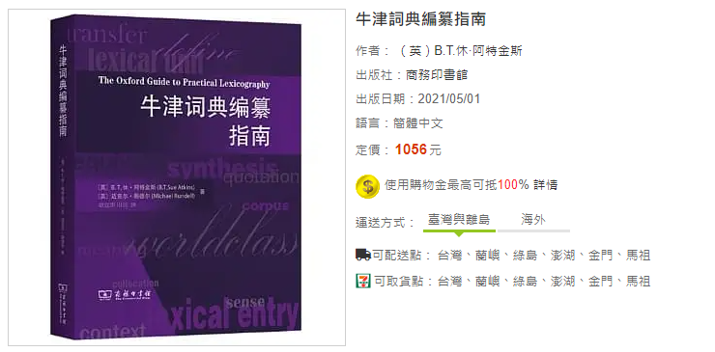
中文版

Slide 4
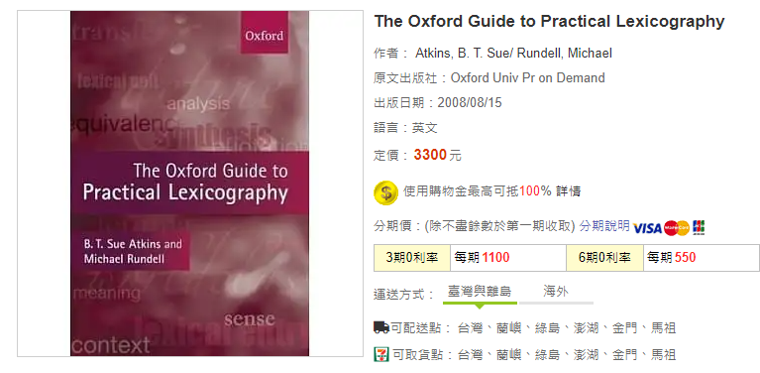
英文版

Slide 5

貝麗爾·阿特金斯（Beryl . T. Sue Atkins ）
（1931年1月23日-2021年9月3日）
英國詞彙學家，專門從事計算辭典的研究，他率先從語料庫創建雙語辭典。
1966 柯林斯出版社《柯林斯-羅伯特英法辭典》的總編輯
牛津大學出版社辭典顧問開創語料庫數據創建雙語辭典的方法， 完成《牛津-哈切特英法辭典》。
Notes:
貝里爾-T.（蘇）-阿特金斯
1931年1月23日出生（90歲）
國籍 英國
母校愛丁堡大學
她獲得的榮譽包括：英國布萊頓大學的榮譽學士（2000年），以表彰她對辭典學和語言學的貢獻；[14] 歐洲辭典協會[15] 在她70歲生日之際出版的紀念冊（2002年），以紀念她對國際辭典學的貢獻；以及比勒陀利亞大學的榮譽學士（2008年），以表彰她對全世界辭典學實踐的發展，特別是對南非的非洲語言做出的重大貢獻。 [16] 她也是歐洲詞彙學協會（EURALEX）的前任主席和終身榮譽會員[17] 。
蘇-阿特金斯自1966年以來一直是一名專業的辭典編纂者，先是在柯林斯出版社（現為哈珀柯林斯出版社）工作，擔任第一部 "現代 "英法辭典《柯林斯-羅伯特英法辭典》的總編輯，[1] 然後擔任牛津大學出版社的辭典顧問，開創了根據語料庫數據創建雙語辭典的方法，最終形成了《牛津-哈切特英法辭典》。 [2] 1987年，阿特金斯遇到了查爾斯-J-菲爾摩爾，他的框架語義學方法為她的許多詞彙學問題提供瞭解決方案。他們後來的討論和合作促成了加州大學伯克利分校國際計算機科學研究所FrameNet項目的發展，阿特金斯成為該項目辭典學顧問。[3] 阿特金斯是美國國家語料庫[4] 和國際辭典學雜誌的顧問委員會成員。
1997年和1998年，阿特金斯與邁克爾-倫德爾（Michael Rundell）一起在南非為來自11個語言社區的語言學家和辭典編纂者策劃並舉辦了兩次為期一週的研討會。[8] 隨後，阿特金斯和倫德爾創辦了辭典編纂大師班，[9] 為任何參與或着手進行辭典編纂項目的人提供諮詢、顧問服務和培訓。此後不久，他們邀請Adam Kilgarriff加入。2001年，首次舉辦了年度國際Lexicom研討會，[10]這些研討會一直持續到今天。他們的另一個主要項目是但丁數據庫的規劃、設計、語料庫建設、辭典編纂者培訓和製作。[11] 這項對現代英語的分析被Foras na Gaelige委託作為其新英語-愛爾蘭語辭典的基礎，[12] 並提供給全世界的學者。阿特金斯和倫德爾共同編寫了《牛津實用辭典指南》（OUP: 2008）。[13] 現在已經退休的阿特金斯在辭典學方面進行教學和諮詢，並參與了計算辭典學領域的國內和國際研究項目。
她的主要興趣包括對語料庫數據的詞彙分析，特別是使用語言學理論作為系統描述語言的基礎；設計數據庫來存儲詞彙學數據，供人類詞彙學家和計算機詞彙學使用；在創建單語和雙語辭典時使用這種數據庫；培訓詞彙學家；以及研究人們如何實際使用辭典。

Slide 6
貝麗爾·阿特金斯（Beryl . T. Sue Atkins ）
1987
  阿特金斯遇到了查理斯-J-菲爾摩爾，他的框架語義學方法為她的許多辭典學問題提供了解決方案。
  他們後來的討論和合作促成了加州大學伯克利分校國際電腦科學研究所FrameNet專案的發展，阿特金斯成為該項目辭典學顧問。
  阿特金斯是美國國家語料庫和國際辭典學雜誌的顧問委員會成員。
1997-1998
  阿特金斯與邁克爾-倫德爾（Michael Rundell）一起在南非為來自11個語言社區的語言學家和辭典編纂者策劃並舉辦了兩次為期一周的研討會。
  隨後，阿特金斯和倫德爾創辦了辭典編纂大師班， 為任何參與或著手進行辭典編纂專案的人提供諮詢、顧問服務和培訓。此後不久，他們邀請Adam Kilgarriff加入。
2001-
  首次舉辦了年度國際Lexicom研討會，這些研討會一直持續到今天。
  另一個主要專案是但丁資料庫的規劃、設計、語料庫建設、辭典員培訓和製作。
  這項對現代英語的分析被Foras na Gaelige委託作為他們的新英語-愛爾蘭語辭典的基礎，[12] 並提供給全世界的學者使用。
  阿特金斯在辭典學方面進行教學和諮詢，並參與了計算辭典學領域的國內和國際研究項目。

Slide 7
研究興趣
語料庫詞彙分析，特別是使用語言學理論作為系統描述語言的基礎
設計資料庫來存儲辭典資料，供辭典學家和電腦辭典學使用；
在創建單語和雙語辭典時使用這種資料庫；
培訓辭典學家
研究人們如何實際使用辭典。

Slide 8
榮譽
英國布萊頓大學（2000年）頒發的榮譽學位（DLitt），以表彰她對辭典學和語言學的貢獻；
歐洲辭典協會在她70歲生日之際出版的紀念冊（2002年），以紀念她對國際辭典學的貢獻；
普利托里亞大學頒發的榮譽學位（2008年），以表彰她對全世界辭典學實踐的發展，特別是對南非的非洲語言做出的重大貢獻。
歐洲辭典學協會（EURALEX）的前任主席和終身榮譽會員。

Slide 9
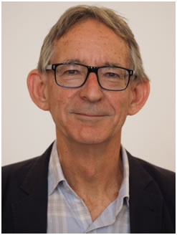
邁克·倫德（Michael Rundell ）
語言學家和辭典編纂者。
自1980年起擔任辭典編輯，設計和管理了許多辭典專案，是英語教學辭典領域的領導者。
macmillandictionary.com的主編，在20世紀90年代末，他在麥克米倫公司啟動了一項辭典開發計畫。
Lexical Computing Ltd的首席辭典官，該公司負責Sketch Engine和Lexicom培訓講習班。
參與了幾個語料庫的創建，包括BNC，並一直處於將計算技術應用於語料庫資料分析和詞法任務自動化的前沿。
Notes:
貝里爾-T.（蘇）-阿特金斯
1931年1月23日出生（90歲）
國籍 英國
母校愛丁堡大學
她獲得的榮譽包括：英國布萊頓大學的榮譽學士（2000年），以表彰她對辭典學和語言學的貢獻；[14] 歐洲辭典協會[15] 在她70歲生日之際出版的紀念冊（2002年），以紀念她對國際辭典學的貢獻；以及比勒陀利亞大學的榮譽學士（2008年），以表彰她對全世界辭典學實踐的發展，特別是對南非的非洲語言做出的重大貢獻。 [16] 她也是歐洲詞彙學協會（EURALEX）的前任主席和終身榮譽會員[17] 。
蘇-阿特金斯自1966年以來一直是一名專業的辭典編纂者，先是在柯林斯出版社（現為哈珀柯林斯出版社）工作，擔任第一部 "現代 "英法辭典《柯林斯-羅伯特英法辭典》的總編輯，[1] 然後擔任牛津大學出版社的辭典顧問，開創了根據語料庫數據創建雙語辭典的方法，最終形成了《牛津-哈切特英法辭典》。 [2] 1987年，阿特金斯遇到了查爾斯-J-菲爾摩爾，他的框架語義學方法為她的許多詞彙學問題提供瞭解決方案。他們後來的討論和合作促成了加州大學伯克利分校國際計算機科學研究所FrameNet項目的發展，阿特金斯成為該項目辭典學顧問。[3] 阿特金斯是美國國家語料庫[4] 和國際辭典學雜誌的顧問委員會成員。
1997年和1998年，阿特金斯與邁克爾-倫德爾（Michael Rundell）一起在南非為來自11個語言社區的語言學家和辭典編纂者策劃並舉辦了兩次為期一週的研討會。[8] 隨後，阿特金斯和倫德爾創辦了辭典編纂大師班，[9] 為任何參與或着手進行辭典編纂項目的人提供諮詢、顧問服務和培訓。此後不久，他們邀請Adam Kilgarriff加入。2001年，首次舉辦了年度國際Lexicom研討會，[10]這些研討會一直持續到今天。他們的另一個主要項目是但丁數據庫的規劃、設計、語料庫建設、辭典編纂者培訓和製作。[11] 這項對現代英語的分析被Foras na Gaelige委託作為其新英語-愛爾蘭語辭典的基礎，[12] 並提供給全世界的學者。阿特金斯和倫德爾共同編寫了《牛津實用辭典指南》（OUP: 2008）。[13] 現在已經退休的阿特金斯在辭典學方面進行教學和諮詢，並參與了計算辭典學領域的國內和國際研究項目。
她的主要興趣包括對語料庫數據的詞彙分析，特別是使用語言學理論作為系統描述語言的基礎；設計數據庫來存儲詞彙學數據，供人類詞彙學家和計算機詞彙學使用；在創建單語和雙語辭典時使用這種數據庫；培訓詞彙學家；以及研究人們如何實際使用辭典。

Slide 10
邁克·倫德（Michael Rundell ）
基於語料庫的辭典學領域廣泛發表文章
研究參考資源從印刷品到數位媒體的轉移對辭典學的影響。
著名的講師和培訓師。
定期舉辦的Lexicom研討會的負責人之一
與阿特金斯和基爾加里夫一起，在布萊頓大學開發並教授詞法學和詞法計算的碩士課程。
邁克爾-倫德爾（Michael Rundell）的職業生涯以辭典學的兩次重大革命為標誌：20世紀80年代初語料庫的出現，以及參考資源從印刷品向數位媒體的轉移。
他是EURALEX的創始人之一，並在2006-2010年擔任其執行委員會成員。他也是《國際詞彙學雜誌》的編委會成員。
2013年，邁克爾被考文垂大學授予榮譽博士學位（D.Litt），"以表彰他對英語語言的描述和教學詞彙學領域的貢獻"。

Slide 11
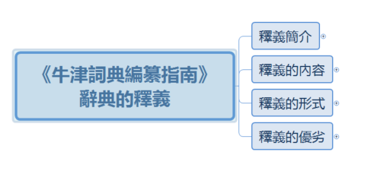
大綱

Slide 12
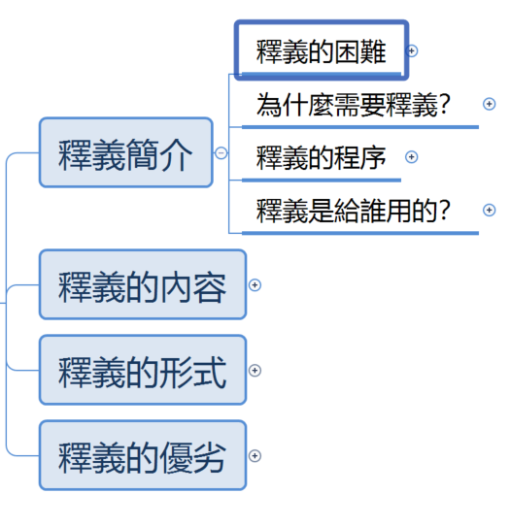

Slide 13
詹森的名言_{10.4}
釋義是詞典的核心功能也是詞典編纂最有爭議的地方
  釋義是我的作品中最常被惡意攻擊的部分；
  我並不指望能讓只想挑剔的人滿意，因為我也無法總是讓自己滿意。
(詹森，序言，1755)

Slide 14
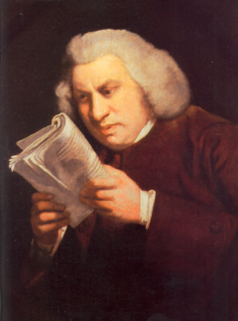
詹森
塞繆爾·詹森（Samuel Johnson，1709-1784）
  英國歷史上最有名的文人之一，集文評家、詩人、散文家、傳記家於一身
  第一個有系統使用引文的英語辭典學家
  九年獨力完成：A Dictionary of the English Language
  贏得了聲譽及「博士」的頭銜
  博斯韋爾後來為他寫的傳記《詹森傳》記錄了他後半生的言行，使他成為家喻戶曉的人物。
姓氏譯音：
  約翰遜
  強生
  強森
  詹森

Slide 15
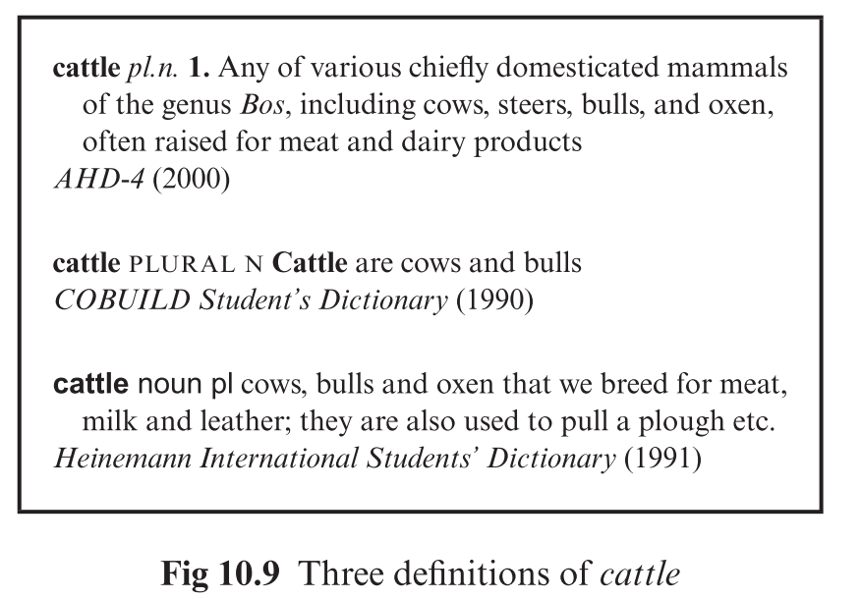
釋義見解差異大_{10.4.1}
牛屬的各種馴化的哺乳動物，包括牛、小牛、公牛和黃牛，常被用來製作肉類和奶製品。（美國傳統詞典-4）
Cattle是指公牛和母牛（柯林斯Cobuild 學生辭典）
牛、公牛和黃牛，我們飼養它們是爲了獲得肉、牛奶和皮革；它們也被用來拉動犁等。

Slide 16
釋義見解差異大的原因？ _{10.4.1}
每一本詞典都是為不同的用戶群體設計的
第三個詞條來自非洲英語國家學童使用的詞典
  有助於解釋對牛的產品和牛作為役畜用途的關注
第二種釋義針對低水準的英語學習者
  使用最簡單的詞及句子釋義
  適應目標使用者的需求和技能
第一個釋義與第三個釋義的差異
  語言表述方式不同

Slide 17
釋義見解差異大的原因？ _{10.4.1}
釋義的不同在於適應使用者，兩個關鍵的差異
  內容：釋義所包含的資訊
  形式：用於傳達這一資訊的詞語和結構

Slide 18
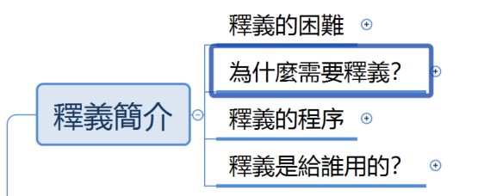

Slide 19
為什麼需要釋義？ _{10.4.2}
關於釋義這個詞：
  英文： definition（定義），一個詞的意義可以被精確地分離出來並被確定下來。
  詹森傾向於使用 explanation（解釋）
  explanation更能貼近詞典編纂的現實
  但本書仍使用定義（ definition ），領域術語
釋義的目的：
  對語義進行分類
    歷時詞典
  解決詞典使用者的溝通需求
    語言學習詞典

Slide 20
解碼 vs 編碼
解碼：
  使用者遇到意義不明的詞，需要瞭解詞的意涵
  例如閱讀時的讀者
編碼：
  使用者想傳達想法，他必須將腦中的想法編碼成語句
  例如說話時的講者

Slide 21
提供解碼的釋義_{10.4.2.1}
使用者的解碼需求往往可以通過相當少的資訊得到滿足
對於一個低層次的語言學習者來說，
  如果他讀到 "a ﬁeld of cattle"，簡單的解釋：
    Cattle are cows and bulls （牛群是指母牛和公牛）

Slide 22
解碼案例：閱讀小說時_{10.4.2.1}
  He indicated that Miss Danziger should sit while he dispensed a potion.
  She gulped it down, paid the exiguous dispensing fee, and left the premises.
  (Elisabeth Russell Taylor, Tomorrow, 1991)
  他示意丹齊格小姐坐下來，而他則配製了一種藥水。
  她大口喝下，支付了微不足道的配藥費，然後離開了這裡。
  （伊莉莎白-拉塞爾-泰勒，《明天》，1991年）
設想你在閱讀小說時：
  你不需要知道 exiguous 的用法，只要瞭解意思
    exiguous：
      very small in size or amount (ODE-2 2003)
      面積或數量非常小（ODE-2 2003）
      微不足道的
  只提供必要資訊，對讀者能力要求不高
  釋義是為了幫助讀者掌握語義
    提供一系列的提示和聯想，將未知事物與已知事物聯繫起來

Slide 23
提供編碼的釋義_{10.4.2.2}
假設你從小說中瞭解 exiguous 是微不足道的意思：
  決定使用 exiguous 來表達意思
  在小說中， exiguous 用於修飾微不足道的錢
exiguous 可以修飾別的詞嗎？
  a house （一棟房子）？
  a person （一個人）？
  a problem （一個問題）？
exiguous 可以使用在其他文體中嗎？
  與朋友的談話？
  商業報告？
  學術論文中？
《牛津詞典》提供了部分線索：
  exiguous 被標記為正式的（排除了休閒談話的使用）
  並提供一個例句 （但沒有多大的幫助） ：
    my exiguous musical resources.
    我多餘的音樂資源。

Slide 24
另一個編碼和解碼差異的例子_{10.4.2.2}
菲爾莫爾（Fillmore）：
  解碼：
    如果我找到一本詞典，告訴我們 carrion 是動物屍體的腐肉......。
    在瞭解到一些以 carrion 為生的爬蟲類、鳥類或昆蟲後，我知道它們吃的是什麼。
  編碼：
    寫作文時：
      我家的冰箱有一些 carrion？（度假時被遺忘在冰箱裡的肉）
      我在公園裡不小心踩到 carrion？（散步時不小心踩到的動物屍體）
    解碼釋義必須表明
      carrion 專指食腐動物的食物。

Slide 25
編碼還需要哪些額外的訊息？ _{10.4.2.2}
精確語義特徵：
  你為什麼使用 steadfast(堅定不移) 而不用 resolute(堅決) 或 dogged(頑固)？
  教外國人華語：高興、快樂、幸福
  在什麼情況下使用？為何這樣用？
搭配和選擇偏好：
  exiguous 可以形容哪些東西？
  carry out, perform 或 conduct （都是執行的意思）：後接的東西有什麼不同？
社會語言學特徵（語域、區域分佈）:
  brainy 或 smart 是否可以取代 intelligent ？
語用和內涵特徵：
  鳳毛麟角 =？ 少之又少
  It's a piece of cake =？ it's not rocket science （皆表示事情不困難）

Slide 26
小結_{10.4.2.2}
解碼通常是一種臨時性的操作：
  查不認識的單字，辭典幫助你理解單字在文中的意思
  放下詞典回到閱讀，你可能不會再遇到這個詞了
  你可能對這個詞沒有多大的印象
編碼是一種非常不同的技能：
  你必須知道該詞的各種使用情境，或是已經產生語感，否則就無法正確使用
  菲爾莫爾：
    編碼功能一般在普通詞典中無法實現......
    在學習者詞典中也往往難以完整呈現

Slide 27
編碼用和解碼用的釋義不能合一嗎？ _{10.4.2.3}
解碼的特徵
  最佳釋義通常很簡短，而且不解釋太微細的差別
  例如：
    exiguous 和 carrion
    足以回答遇到的問題，對用戶的要求最低
  讀者只要找到對的語義
釋義能否同時滿足編碼和解碼的需求?
  簡短的釋義不適合編碼
  提供過多的編碼訊息，對解碼來說，是過多的負擔
  例如：
    《朗文學習者辭典》是為編碼設計的辭典
    提供大量的編碼資訊
    不太適合解碼使用
目前大多數的辭典都能滿足解碼的需求，但編碼就很難提供周全

Slide 28
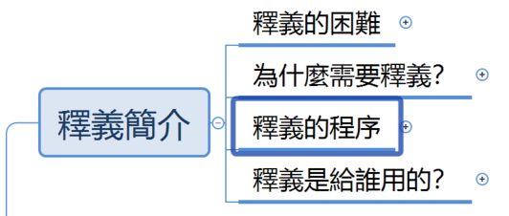

Slide 29
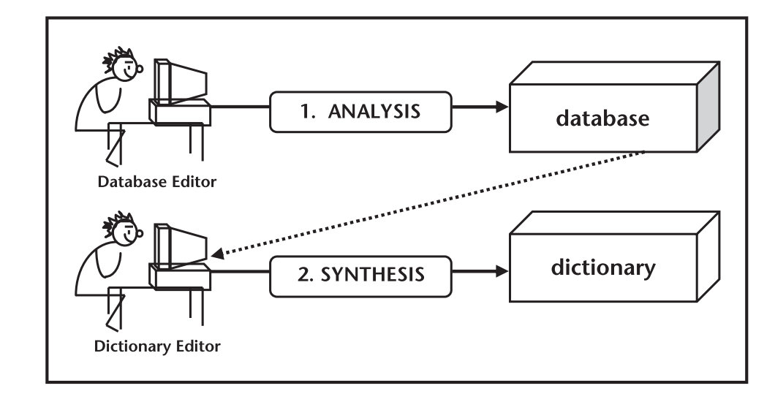
兩步式詞典發展_{4.2}
1. 分析
資料庫
資料庫編輯者
2. 編纂
詞典
詞典編輯者

Slide 30
建立義項資料庫_{10.4}
將詞條劃分為義項
粗略的描述每個義項的意義
列出語料庫中的數個例句：
  顯示義項的典型使用方式
  常出現的語境
  關於義項的語域、搭配行為、句法和搭配偏好、語用特徵等資訊，每個事實都至少有一個例句支持

Slide 31
釋義的依據_{10.4}
釋義該說什麼：
  體例指南規範
  義項資料庫的資料、例句
怎麼說：
  體例指南規範
  體例指南的政策又受目標讀者影響

Slide 32
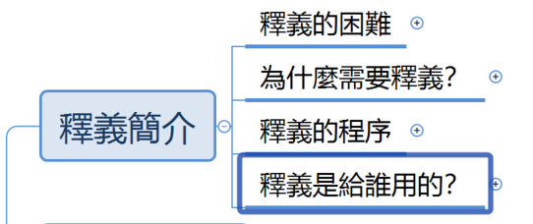

Slide 33
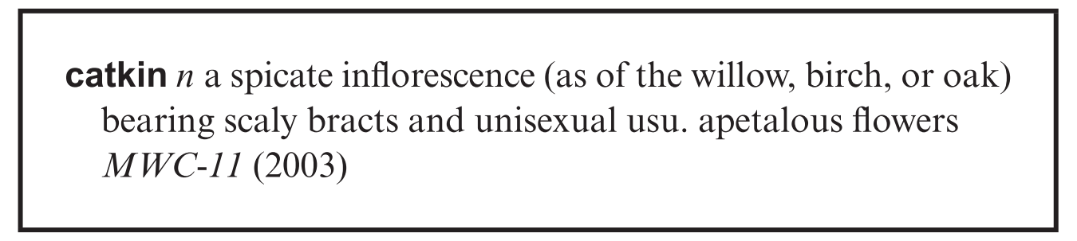
釋義給誰讀？ _{10.4.3}
讀者是專家還是一般人？
  對植物學家有用
  對一般人困難，無用
讀者是否熟悉辭典的釋義體例？
  例如：
    as of 的意思？
    usu. 縮寫的意思？
    bearing 的意思？

Slide 34
讀者才是釋義的核心角色_{10.4.3}
釋義可以盡可能的提供充分與精確的訊息，但未必符合讀者的需求。
無論釋義要提供什麼資訊，都必須考慮讀者的
  先備知識
  語言能力和
  對參考慣例的理解

Slide 35
釋義的基本要求_{10.4.3}
釋義必須是可理解的
使用的語言應該與用戶的語言技能和技術知識配合。
釋義中如果使用到多義詞，應避免使用罕見的語義
  1. 葉：植物的主要營養器官之一，能行光合作用。
  2. 像葉片的東西。如：「肺葉」。
  3. 世代、時期。如：「唐朝中葉」 。
  4. 書頁。
  5. 比喻輕飄如葉的東西。宋．蘇軾〈赤壁賦〉：「駕一葉之扁舟…」
盡量不要讓讀者為瞭解釋義內容再去查詞典
用詞和句型結構應盡可能符合一般散文的風格，不要強迫用戶學習一套詞彙學的慣例。

Slide 36
不好理解的例子_{10.4.3}
apetalous（胎生）
unisexual（單性）
bract（苞片）
inflorescence（花序）
spicate（穗狀的）
穗狀花序（如柳樹、樺樹或橡樹），帶有鱗片狀的苞片和單性的無花瓣的花

Slide 37
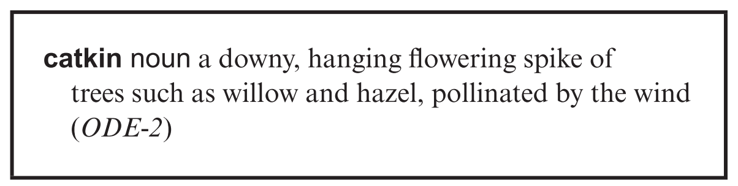
比較好理解的例子_{10.4.3}
以普通散文的文體書寫
使用一般性的詞語
辭典是寫給一般讀者
柳樹和榛子等樹木的絨毛、懸掛的花穗，由風授粉

Slide 38
好釋義的一些基本要求_{10.4.3}
釋義應該提供足夠的資訊，使用戶能夠在語境中理解這個詞。
用戶能夠在任何新的語境中理解這個詞（用戶的被動詞彙）。
用戶能在新的語境中正確和適當地使用這個詞（用戶的主動詞彙）。

Slide 39
小結
釋義的困難
  爭議多，難以滿足所有人
  詞典釋義差異大
為什麼需要釋義？
  給解碼用的釋義
  給編碼用的釋義
釋義的程序
  義項資料庫
  體例指南
  讀者
釋義是給誰用的？
  必須考慮到使用者的先前知識
  語言能力
  對參考慣例的理解

Slide 40
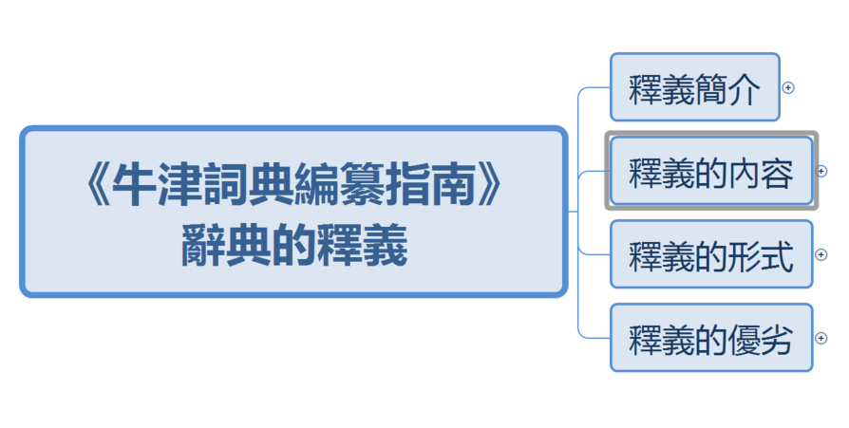

Slide 41
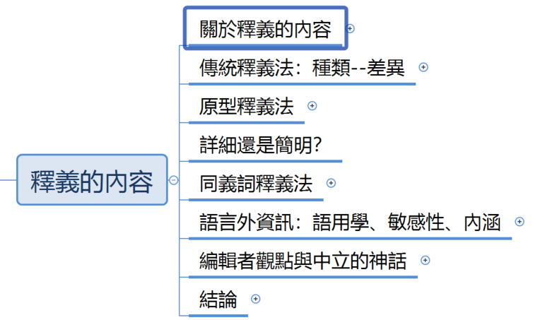

Slide 42
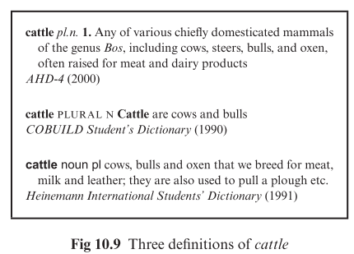
關於釋義的內容_{10.5}
我該如何描述這個詞（義項）？
哪些是最有價值的訊息？
  Cattle are cows and bulls
  使用簡單的語言
  提供理解所需最簡單的資訊
  對程度較低的英語學習者
對程度較高的學習者還需要提供哪些資訊？
決定的關鍵
  詞典的類型
  讀者的需求和期望

Slide 43
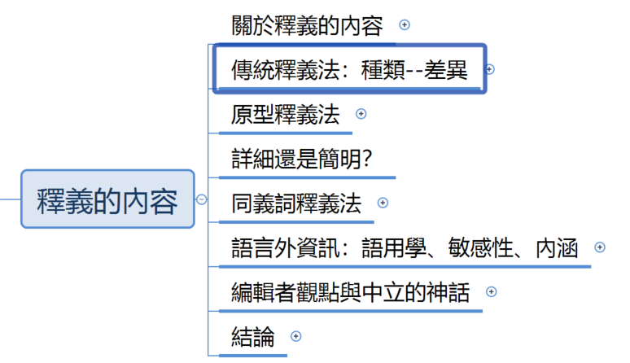

Slide 44
傳統釋義法：種類--差異_{10.5.1}
種類--差異釋義法由兩個元素所構成
  種類(genus)：上位詞--將詞語框在正確的語義類別中。
    敞篷車(convertible ) → 汽車
    老虎 ？
    汽車？
  差異(differentiae)：補充資訊--表明獨特之處，與同類詞有何不同
    敞篷車：具備折疊式或可拆卸式車頂的汽車。
    老虎：一種凶猛的野獸。形似貓，全身黃褐色，有黑色斑紋，喜肉食。
    汽車：泛指任何使用自身裝設的動力以行駛，並有四輪或四輪以上的陸路交通運輸工具。

Slide 45
種類--差異釋義法的優點_{10.5.1}
適用於大多數情況的釋義策略
  類似於植物、動物和其他生物的林納分類法
  適用於大多數名詞，尤其是具體物體名詞
  許多類別動詞也適用：
    運動動詞：trudge、tiptoe 和 stroll 都可以用 walk 屬來釋義
    製造或創造動詞：reproduce、photocopy和forge都可以用 copy 釋義

Slide 46
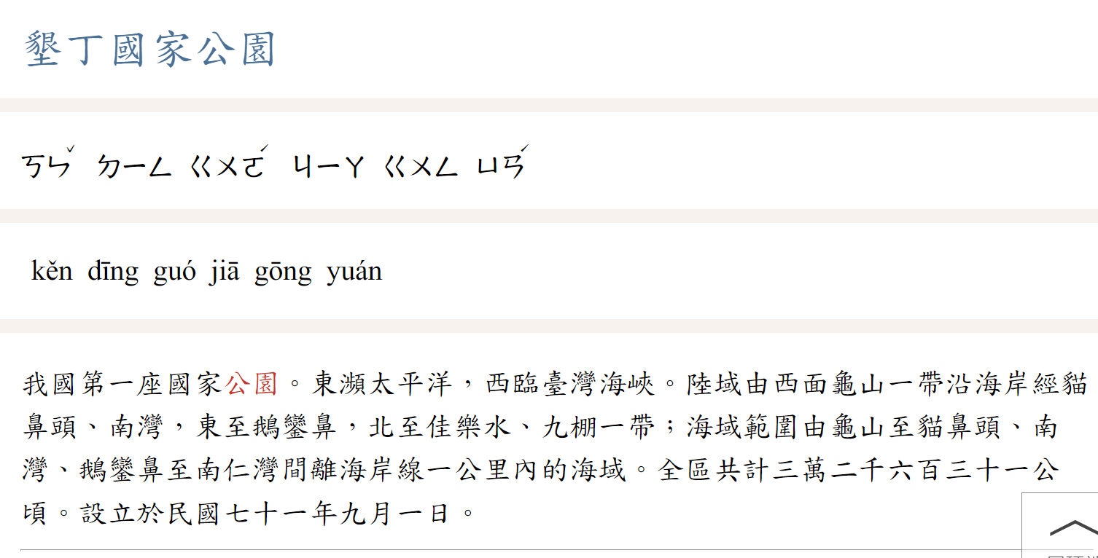

Slide 47
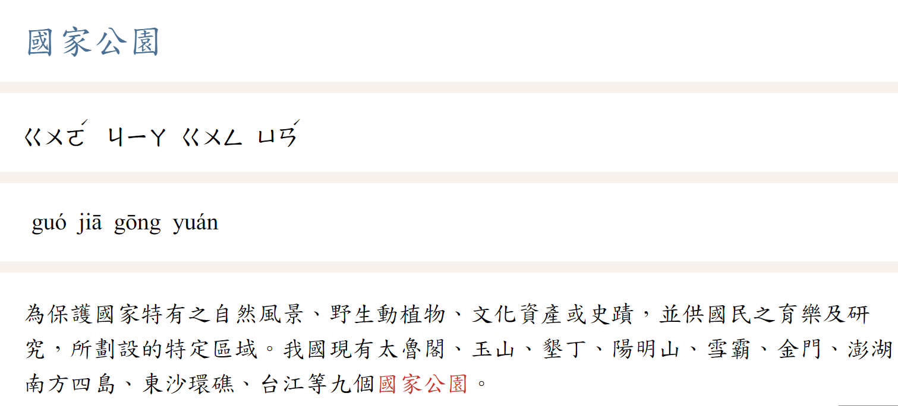

Slide 48
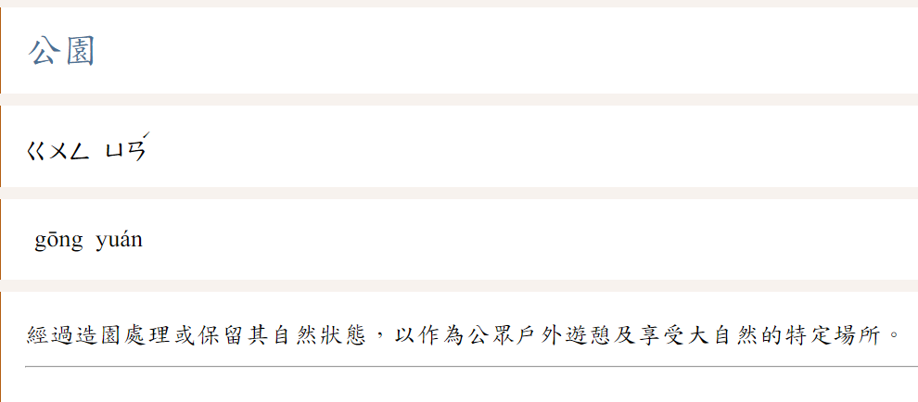

Slide 49
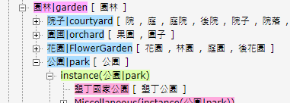

Slide 50
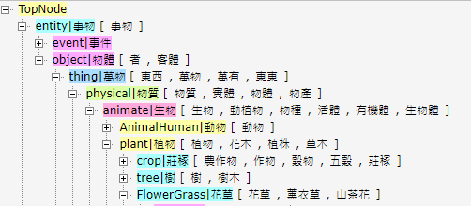
關於上下位詞
http://ehownet.iis.sinica.edu.tw/ehownet.php

Slide 51
需注意種類非唯一_{10.5.1}
有時不止一個種類，例如 negotiate (談判)
  (新牛津英語詞典-2 2003)
    to try to reach an agreement or compromise by discussion
    試圖通過討論達成協議或妥協
    側重於談判的目標
  (Merriam-Webster大學詞典-11 2003)
    to confer with another so as to arrive at the settlement of some matter
    與他人商議，以達成某些事項的解決。
    側重於談判的過程

Slide 52
還有可能選到不恰當的種類_{10.5.1}
whistle （子彈從頭頂呼嘯而過）
  (新牛津英語詞典-2 2003)
    produce a high-pitched sound by moving rapidly through the air or a narrow opening
    通過在空氣中或狹窄的開口中快速移動而產生高亢的聲音
  動詞包括聲音和動作兩個要素，但哪個更重要呢？

Slide 53
觀察例句_{10.5.1}
A mortar bomb burst . . . sending shrapnel whistling through the trees and thudding into the walls of the little cottage.
一枚迫擊炮爆炸了......砲彈呼嘯穿過樹林，砰砰地砸向小別墅的牆壁。
Chen, always the skilful extrovert, responded with a ‘cartwheel’ as the ball whistled past him.
陳是一個嫺熟的外向者，當球從他身邊呼嘯而過時，他用一個 "側手翻 "來回應。
Winds of a hundred miles an hour or more roared and whistled round the isolated house. As the door swung back behind her, an icy draught whistled into the room from the black corridor beyond.
時速100英里以上的風環繞這世隔絕的房子呼嘯著。當門在她身後搖晃時，一股冰冷的氣流從外面的黑色走廊呼嘯著進入房間。
動詞＋方位助詞 → 移動動詞(motion verb)
  應該以移動動詞為種類詞

Slide 54
比較適合的種類_{10.5.1}
(Random House Dictionary of the English Language, Unabridged, 1967)
  to move, go, pass etc. with a whizzing sound, as a bullet, the wind etc.
  以呼嘯的聲音移動、前進、通過等，如子彈、風等。
只要例句提供我們詞語的行為，種類--差異法通常可以用來釋義
  但仍有很多類詞不適用於分類模型，例如：
    大多數的副詞
    大多數的形容詞

Slide 55
傳統釋義法的問題_{10.5.2}
只適合描述邊界清楚、易於識別、不會產生爭議的概念，例如：
  passport （護照）、tsarina （沙皇皇后）、encrypt （加密）、intubate （插管）、heterosexual （異性戀） 、instantly （立刻）
很多詞彙不適合非解成一組精確有限的特徵，以傳統模式釋義將導致兩種後果：
  冗長而詳細的釋義：試圖列出每個可能的特徵或每個可想像的實例
    《韋伯斯特第三國際》（1961）
    釋義 door：
      11行密密麻麻的文字，
      包括其結構、各種功能、開啟和關閉的機制
      以及它所提供的各種空間的資訊。
  簡短而含糊的釋義：迴避描述可能排除或區分被釋義範疇成員的任何特徵

Slide 56
小結
關於釋義的內容
傳統釋義法：種類--差異
  由「種類」、「差異」兩個元素所構成
  適用於大多數情況的釋義策略
  種類可能非唯一
  不是每一類詞都適合

